Slide 1
Magneso
√ Introdución
√ Absorción, translocación y redistribuición
√ Participación en el metabolismo vegetal
√ Exigencias minerales de las principales culturas
√ Sintomatología de deficiencia y excesos nutricionales

Slide 2
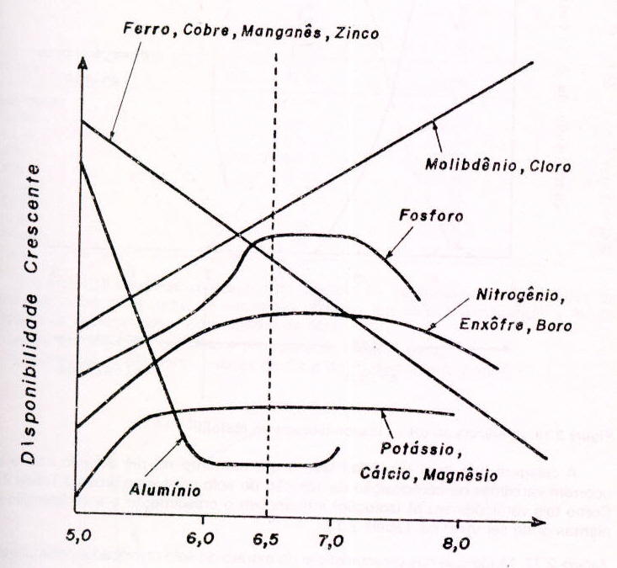
Introdução
Factores que afetan la disponibilidade de Mg en el suelo

Slide 3
Introducción

Slide 4
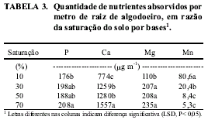
Introducción

Slide 5
Absorción, transporte e redistribuición
Pré-absorción de Mg
Caminamento de la solución del suelo para la superficie de la raíz

Slide 6
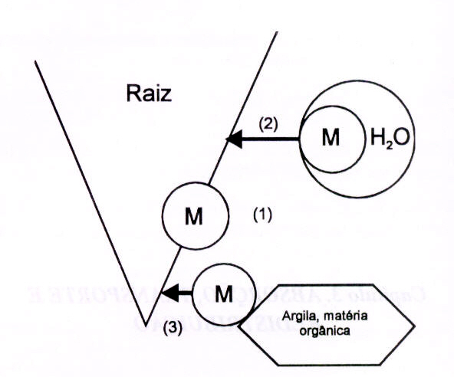
Absorción, transporte e redistribuición
Elemento
Cantidad necesaria para una cosecha de 9 t ha⁻¹
kg ha⁻¹ fornecidos por
Intercepta- ción
Flujo de masa
Difusión
Mg(Mg²⁺
28
16
105
0

Slide 7
Absorción, transporte e redistribuición
Formas absorvidas:
Mg²⁺

Slide 8
Absorción, transporte e redistribuición
Veloc. de absorción:
Cátions: NH₄⁺>K⁺>Na⁺>Mg²⁺>Ca²⁺

Slide 9
Absorción, transporte e redistribuición
Transporte
Mg⁺²
(concentración en el xilema: 80 a 1.125 µM);

Slide 10
Absorción, transporte e redistribuición
Redistribuición
En la forma: n.d. (concentración en el floema: 2100 a 23.000 µM);

Slide 11
Metabolismo
Funciones del Mg
ESTRUCTURAL
CONSTITUINTE O ACTIVADOR ENZIMÁTICO
PROCESOS
Clorofila
Tioquinase acética;
Quinase pirúvica;
Hexoquinases;
Enolase;
Desidrogenase de piruvato;
Carboxilase de ribulose;
Sintetase de glutamilo;
Transferase de glutamilo.
Absorción iônica;
Fotosínteseis;
Respiración;
Armazenamiento y transferencia de energia
Síntesis orgánicas;
Balanço eletrolítico;
Estabilidad de las ribossomas

Slide 12
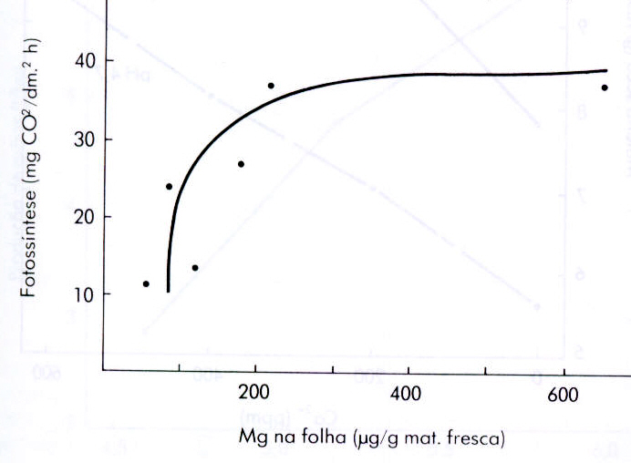
Metabolismo
15-20% Mg total => clorofila
Relación entre Mg de la hoja y la tasa de fotosíntesis del maíz

Slide 13
Exigencia nutricional
Tabla 53. Exigencias de magneso de algunas culturas (Adaptado de Malavolta et al., 1997).

Slide 14
Exigencia nutricional
Tabla 2. Contenido de nutriente en la parte aérea de culturas de maíz de baja, media y alta produtividad
Nutriente
Produtividad (t/ha granos)
2,1
5,9
kg/ha
9,1
Mg
10
38
44
Nutriente exportado (kg/t)
Mg
1,8
1,2

Slide 15
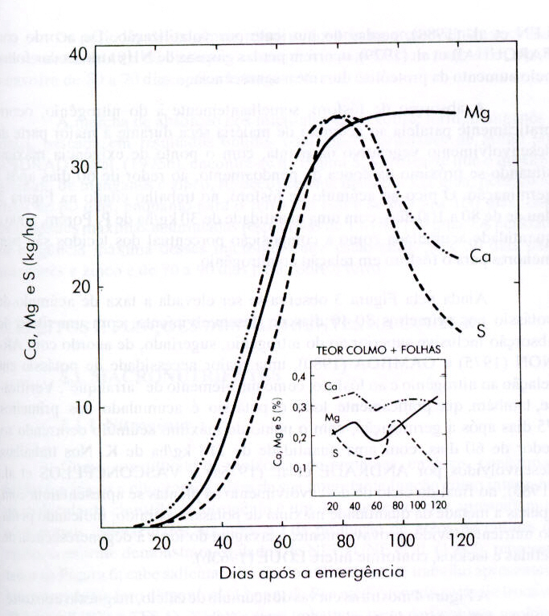
Exigencia nutricional
Marcha de absorción de Mg por el maíz

Slide 16
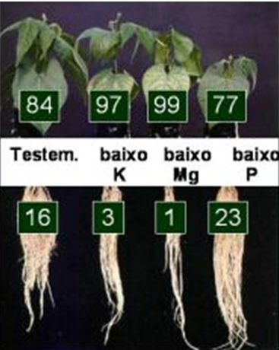
Deficiencia de Mg
Sintomatología
Teor de carboidrato en la planta, en función de la omisión de nutrientes (Calcmak,2004)

Slide 17
Sintomatología
Sintomas de deficiencia de Mg
Clorose internerval que empieza por las hojas más viejas

Slide 18
Sintomatologia
Sintomas de exceso de Mg
El suministro de magneso en niveles excesivos resulta en deposición del elemento em la forma de diferentes sales en los vacúolos celulares, y no són descritos en la literatura, efectos prejudiciales a el desarrollo y produción de las plantas.

Slide 19
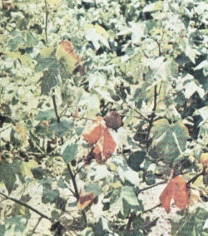
DEFICIENCIA DE MAGNESO EN EL ALGODÓN

Slide 20
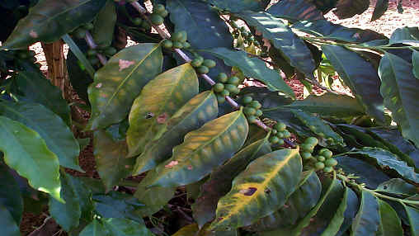
Deficiencia de magneso en el cafeero

Slide 21
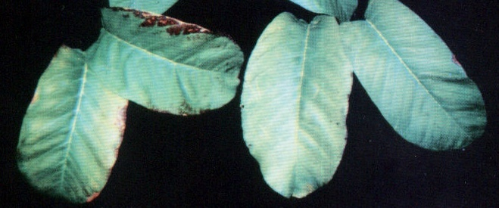
Deficiência de magnésio no goiaba
Perda de clorofila en las laterales de las hojas, surgindo dos series de manchas amarillas, permanecendo en el centro verde.

Slide 22
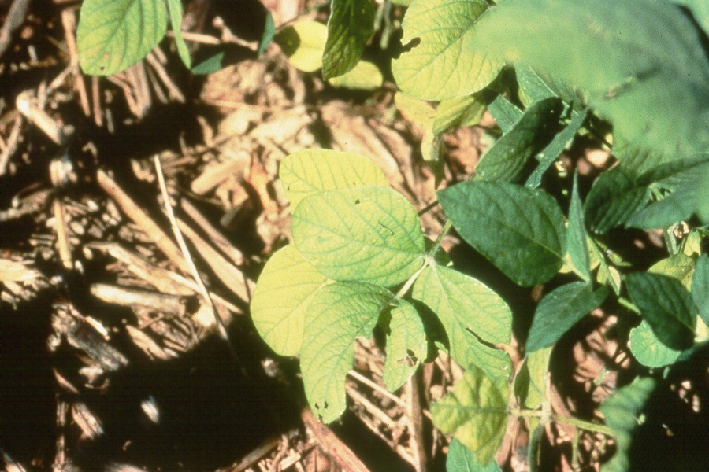
Deficiencia de magneso en soja

Slide 23
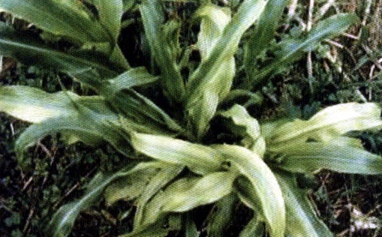
Deficiencia de magneso en sorgo

Slide 24
Deficiencia de magneso en maíz

Slide 25
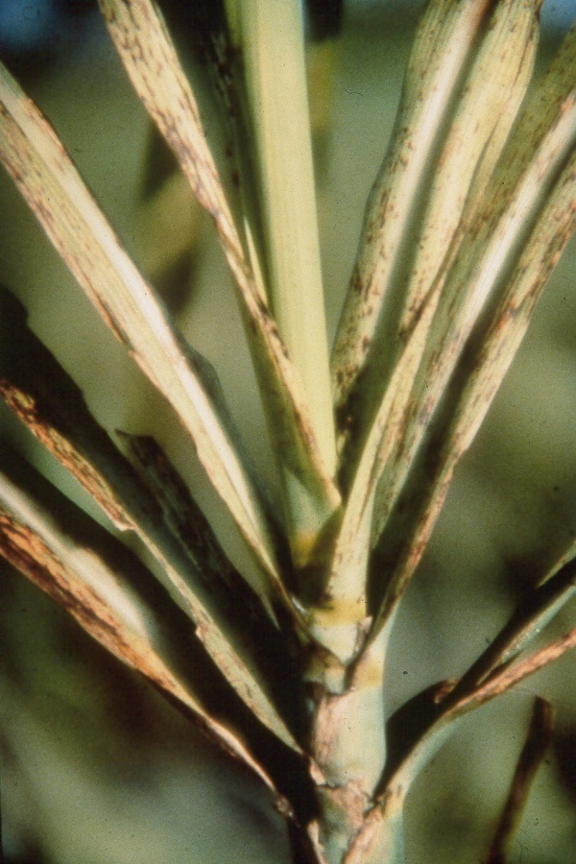
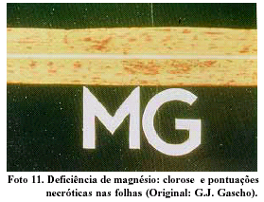
Deficiencia de magneso en la cana-de-açúcar

Slide 26
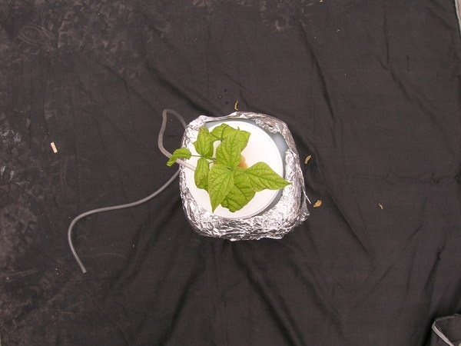
Deficiencia de magneso en frijol

Slide 27
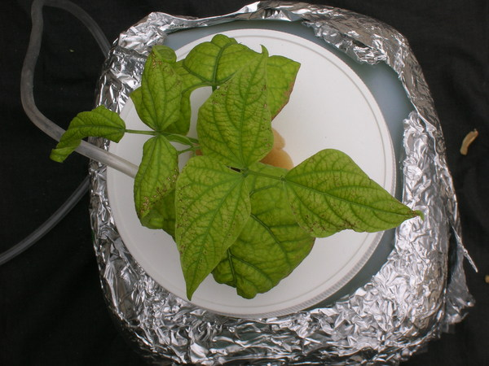
Deficiencia de magnéso en Frijol

Slide 28

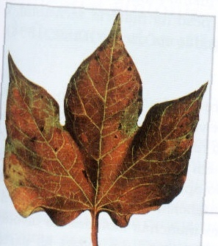
Deficiencia de magneso en Algodón
campo
Sintoma na fase inicial
Sintoma na fase final
Casa de vegetación
Hojas del terzo medio y superior de la planta c/ amarillamento entre las nervuras

Slide 29
Deficiencia de magneso en girasol

Slide 30
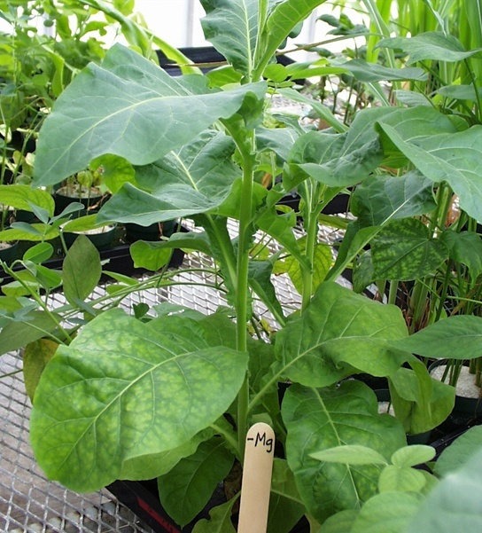
Deficiencia de magneso en tabaco

Slide 31
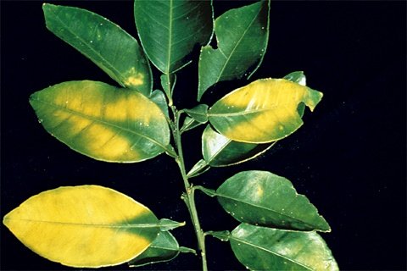
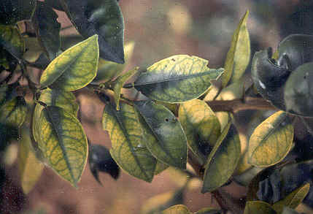
Deficiencia de magneso en citros
Área triangular verde

Slide 32
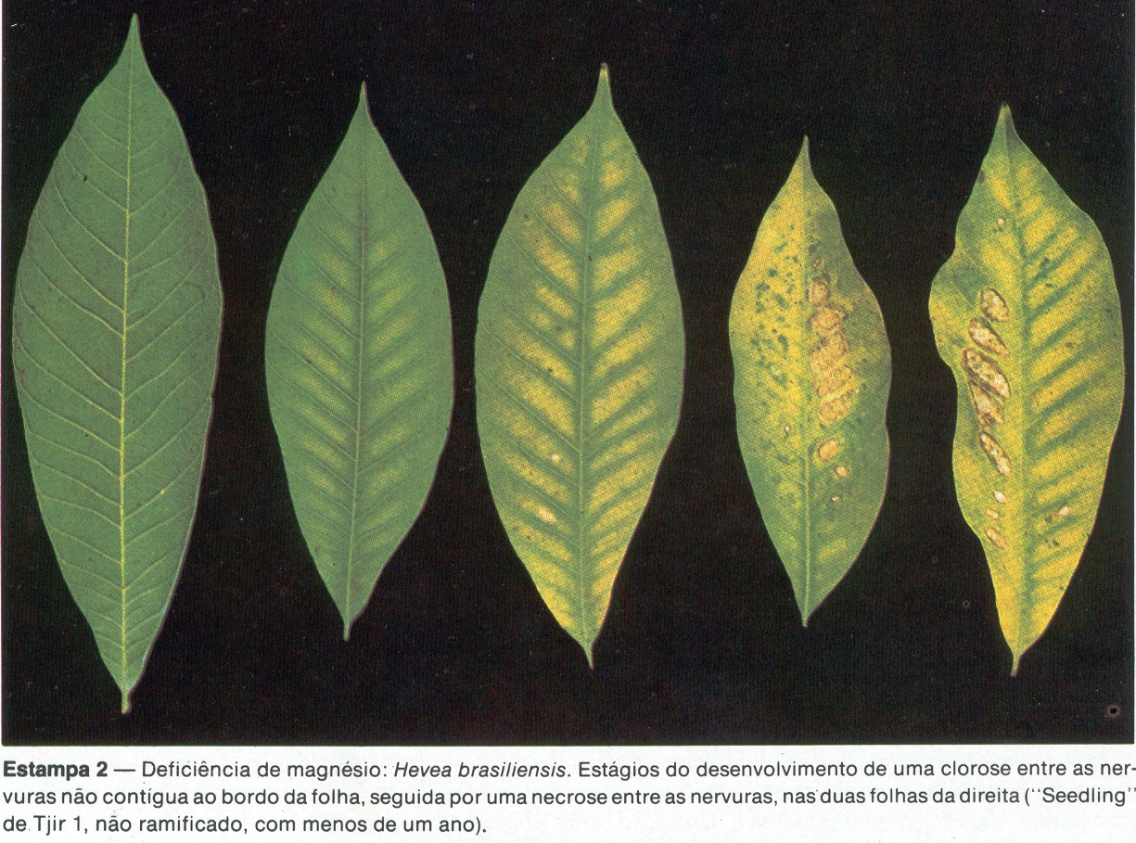
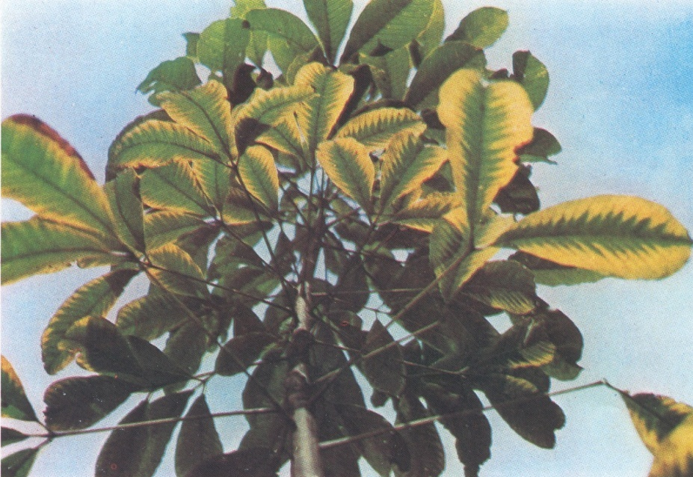
DEFICIENCIA DE MAGNESO EN LA SERINGUEIRA

Slide 33
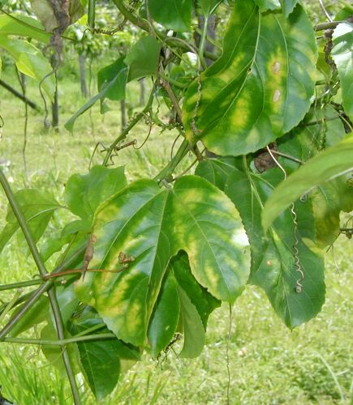
DEFICIENCIA DE MAGNÉSIO EN LA GRANADILLA

Slide 34
1-Cite las formas absorvidas de Ca, Mg e S? Y la seqüencia de velocidad
de absorción de los ânios y cátions en las plantas que constan el Ca, Mg e S?
2- Qual es la mobilidad do Ca, Mg e S?
3- Qual es la principal estructura que el Ca, Mg e S hace parte en las plantas?
4- Porque el Ca influencia la resistencia de las plantas a las efermidades?
5- Quais los principales sintomas de deficiencias de Ca, Mg y S y en que tipos de hojas ocurrien los sintomas?

